Slide 1
Познавательное развитие детей раннего возраста в соответствии с ФОП ДО

Slide 2
Что включает ОО «Познавательное развитие» по ФОП ДО для детей раннего возраста
Сенсорные эталоны и познавательные действия
Математические представления
Окружающий мир
Природа

Slide 3
Планируемые результаты в младенческом возрасте ( к одному году) (п. 15.1 ФОП ДО)
Ребенок проявляет интерес к животным, птицам, рыбам, растениям.

Slide 4
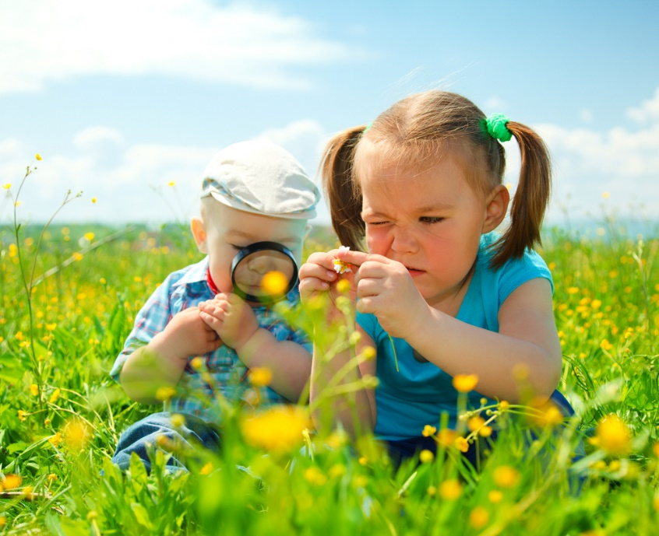
Планируемые результаты – к трем годам (п. 15.2 ФОП ДО)
Ребенок имеет представления об объектах живой и неживой природы ближайшего окружения и их особенностях, проявляет положительное отношение и интерес к взаимодействию с природой, наблюдает за явлениями природы, старается не причинять вред живым объектам.

Slide 5
В области познавательного развития основными задачами образовательной деятельности от 1 года до 2 лет (ФОП ДО п.19.2.1.):
развивать умения узнавать объекты живой и неживой природы ближайшего окружения, отличать их по наиболее ярким проявлениям и свойствам, замечать явления природы, поддерживать стремления к взаимодействию с ними.

Slide 6
Содержание образовательной деятельности от 1 года до 2 лет (ФОП ДО п.19.2.1.):
педагог развивает способности детей узнавать, называть и показывать на картинке и в естественной среде отдельных представителей диких и домашних животных, растения ближайшего окружения, объекты неживой природы, замечать природные явления (солнце, дождь, снег и другие природные явления), их изображения, выделять наиболее яркие отличительные признаки объектов живой природы, побуждает их рассматривать, положительно реагировать.

Slide 7
В области познавательного развития основными задачами образовательной деятельности от 2 до 3 лет:
организовывать взаимодействие и знакомить с животными и растениями ближайшего окружения, их названиями, строением и отличительными особенностями, некоторыми объектами неживой природы
развивать способность наблюдать за явлениями природы, воспитывать бережное отношение к животным и растениям

Slide 8
Содержание образовательной деятельности от 2 до 3 лет: (ФОП ДО п.19.2.1.):
в процессе ознакомления с природой педагог организует взаимодействие и направляет внимание детей на объекты живой и неживой природы, явления природы, которые доступны для непосредственного восприятия.
Формирует представления о домашних и диких животных и их детенышах (особенности внешнего вида, части тела, питание, способы передвижения), о растениях ближайшего окружения (деревья, овощи, фрукты и другие), их характерных признаках (цвет, строение, поверхность, вкус), привлекает внимание и поддерживает интерес к объектам неживой природы (солнце, небо, облака, песок, вода), к некоторым явлениям природы (снег, дождь, радуга, ветер), поощряет бережное отношение к животным и растениям.

Slide 9
Особенности образовательной деятельности разных видов и культурных практик (ФОП ДО п. 24):
Занятие рассматривается как дело, занимательное и интересное детям, развивающее их; как деятельность, направленная на освоение детьми одной или нескольких образовательных областей, или их интеграцию с использованием разнообразных форм и методов работы, выбор которых осуществляется педагогам самостоятельно.
Занятие является формой организации обучения, наряду с экскурсиями, дидактическими играми, играми-путешествиями и другими. Оно может проводиться в виде образовательных ситуаций, тематических событий, проектной деятельности, проблемно-обучающих ситуаций, интегрирующих содержание образовательных областей, творческих и исследовательских проектов и так далее. В рамках отведенного времени педагог может организовывать образовательную деятельность с учётом интересов, желаний детей, их образовательных потребностей, включая детей дошкольного возраста в процесс сотворчества, содействия, сопереживания.

Slide 10
Особенности организации проектной деятельности с детьми раннего возраста
-содействие и сотрудничество детей и взрослых, признание ребёнка полноценным участником (субъектом) образовательных отношений;
-поддержка инициативы детей в различных видах деятельности;
-сотрудничество Организации с семьёй и т. д.

Slide 11
Уровни формирования проектной деятельности у дошкольников
первый – от 2,5 до 5 лет – подражательно-исполнительский
второй – от 5 до 6 лет – развивающий
третий – от 6 до 7 лет – творческий

Slide 12
«Пусть они будут теми муравьями, которые всегда будут заняты; что-нибудь катают,несут, тащат, складывают, перекладывают; нужно только помогать им, чтобы все, что происходит, происходило разумно, и, играя с ними, указывать им даже формы игр».
(Ян Амос Коменский)

